Slide 1
دوره آشنایی با زبان برنامه‌نویسی Python
انجمن ژئوفیزیک ایران
مدرس: امیر باقرزاده
تابستان ۱۴۰۳

Slide 2
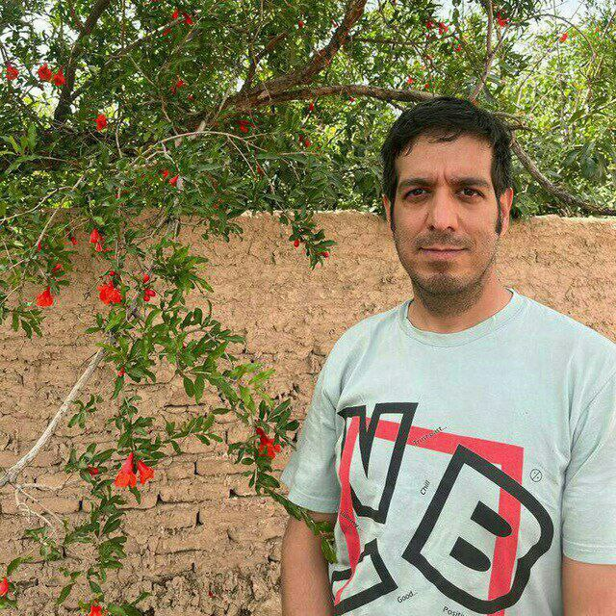
معرفی مدرس
امیر باقرزاده
- کارشناسی فیزیک، دانشگاه قم
- کارشناسی ارشد ژئوفیزیک، گرایش لرزه‌شناسی، دانشگاه آزاد واحد علوم تحقیقات تهران
- کارشناس هواشناسی همدیدی سازمان هواشناسی ایران
- تدریس برنامه‌نویسی Matlab و Python
- WRF
- تحلیل و مصورسازی داده‌های مکانی
- پاک‌سازی و تحلیل داده‌های هواشناسی
- متن‌کاوی و پردازش زبان طبیعی
Notes:
به ایمیلت اشاره کن

Slide 3
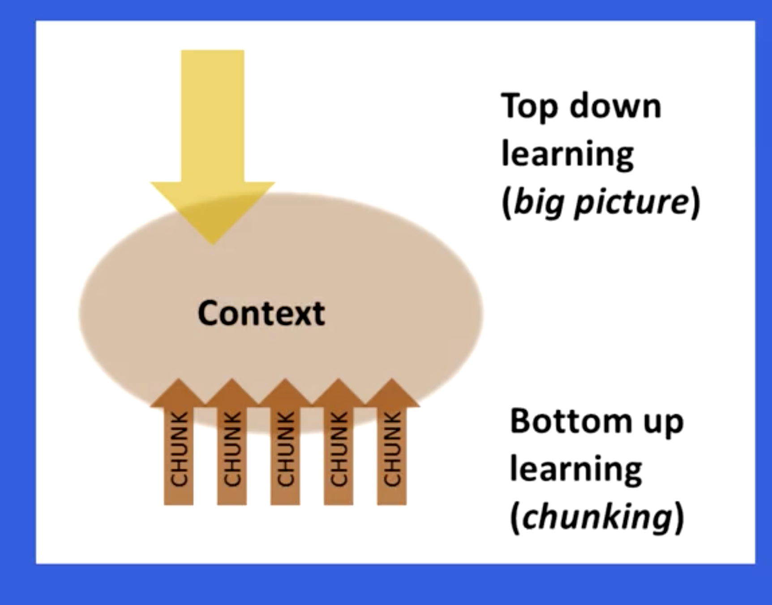
Learning Strategies
Notes:
یادگیری از بالا به پایین: کار پایاننامه
یادگیری از پاییین به بالا: یادگیری مرسوم در دبستان و دانشگاه

Slide 4
فهرست
جلسه۱ : معرفی Python و راه‌اندازی محیط
جلسه ۲: مفاهیم پایه Python و متغیرها، ماژول‌ها در پایتون
جلسه ۳: کار با Numpy
جلسه ۴: کار با Pandas
جلسه ۵: مصورسازی داده‌ها با MatPlotlib
جلسه ۶: پاک‌سازی داده‌های یک ایستگاه هواشناسی
جلسه ۷: پردازش سیگنال
جلسه ۸: سری‌های زمانی
جلسه ۹: داده‌های مکانی (geospatial)
جلسه ۱۰: کمک گرفتن از LLMs برای کد زدن و چند پیش‌نهاد پژوهشی

Slide 5
شیوه کار
مدت زمان کلاس
۱۲۰ دقیقه
پرسش و پاسخ و رفع اشکال
مرور و توضیح تمرین‌ها
تدریس (۶۰ دقیقه)

Slide 6
جلسه اول
- مروری بر Python و کاربردهای آن در هواشناسی و ژئوفیزیک
- git and github
- چه چیزهایی قرار است یاد بگیریم در این دوره؟
- نصب Python و ابزارهای ضروری مانند Anaconda
- درک اولیه از محیط Python و نوشتن اولین کد

Slide 7


What is Python?
- در اوایل دهه نود توسط خیدو فان روسوم ( Guido van Rossum) اختراع شد
یک زبان Interpreter است.
مبتنی بر برنامه‌نویسی شی‌گرا (OOP) ست
- یک زبان Open-Source است.
- یک زبان مقیاس‌پذیر، شی‌گرا، و تابعی به حساب می‌آید
- به دلیل متن-باز بودن، جامعه‌ی متخصصین زیادی پیرامون آن تشکیل شده است.
Notes:
فیلم شی گرایی رو به اشتراک بگذار

Slide 8
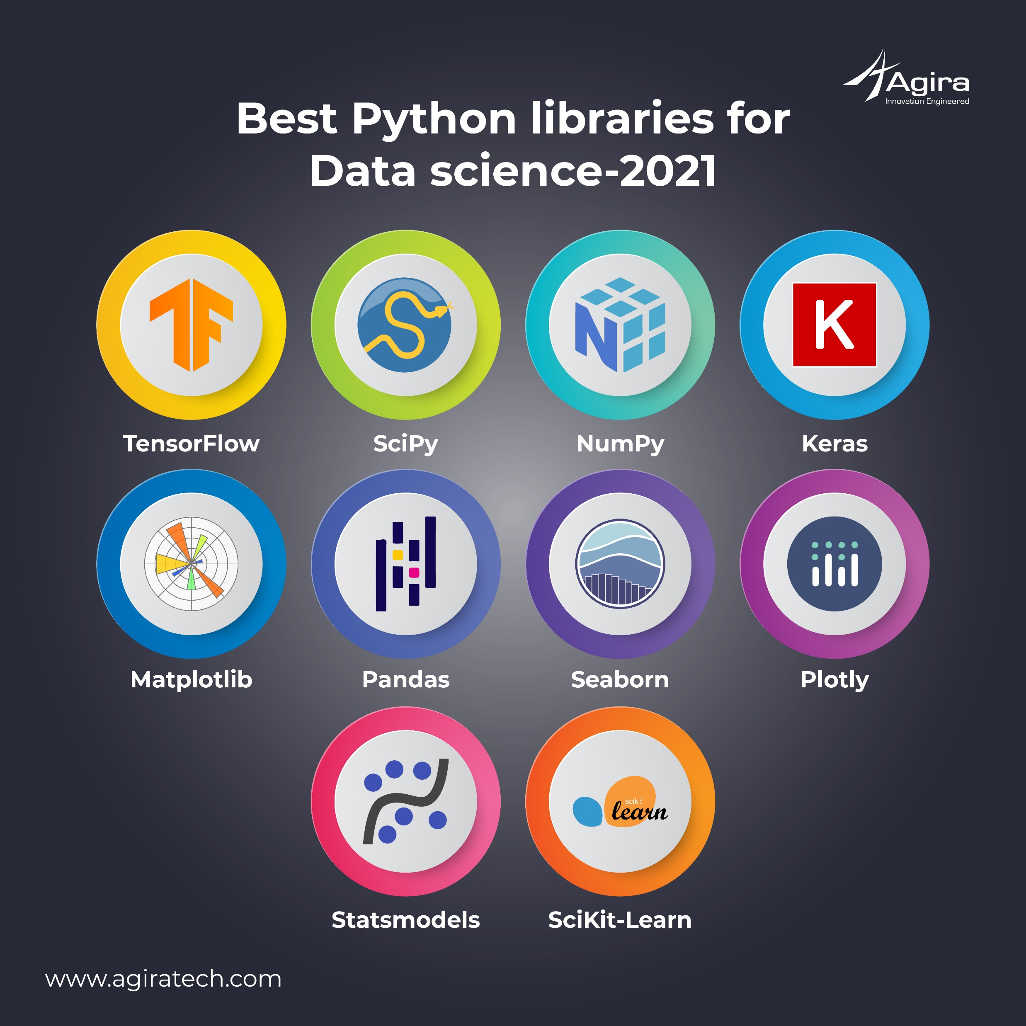
Python in Geo-Science
What are the primary mathematical tools in geoscience?
Foundational Mathematics
1- Calculus
2- Linear Algebra
3- Differential Equations
Data Analysis and Probability
1- Statistics and Probability
2- Numerical Methods
3-Optimization
4- Fourier Analysis
Spatial and Advanced Mathematics
1- Geometry and Trigonometry
2- Vector Calculus
3-Partial Differential Equations
Geophysics
1- Seismic Data Processing
2- Gravity and Magnetic Data Analysis
3- Geophysical Visualization
4- Inversion Problems
5- Denoising Problems
Meteorology
1- Weather Data Analysis
2- Meteorological Data Visualization
3- work with NWP models (Numerical Weather Prediction)
4- Interactive Web Applications
Oceanography
1-Ocean Data Analysis
2- Ocean Data Visualization
3- Marine Remote Sensing
4- Underwater Acoustic Data Aalysis

Slide 9


Git
Notes:
دوره جادی رو معرفی کن از فولدر معرفی چیزهای به درد بخور هرچی میخوای معرفی کن

Slide 10
چه چیزهایی یاد میگیریم در این دوره؟
- نصب پایتون و ساختن Environment
- آشنایی با data structure
- کاربرد صحیح Control Flow
- نصب کتابخانه‌های مختلف با pip و conda
- شروع کار با کتابخانه‌های مختلف (درک کلی از برنامه‌نویسی شی‌گرا o.o.p)

Slide 11
نصب Python و ساخت محیط مجازی
سه روش برای نصب پایتون معرفی می‌شود
۱- نصب از طریق سایت رسمی پایتون
۲- نصب توزیع Anacoda
۳- نصب توزیع Miniconda

Slide 12



